Slide 1
6.2 怎样测量和表示力

Slide 2
力的作用效果
现象1：小球运动状态发生了变化。
现象2：1.小球运动状态发生了变化。

Slide 3
比一比
根据弹簧的形变量来判断力的大小
转换法：物理学中对于一些看不见摸不着的现象，通常用一些非常直观的现象去认识。

Slide 4
猜一猜
提出问题
物体受力时发生的形变量的大小与所受力的大小有怎样的具体关系呢？
猜想与假设
1.形变量越大说明力越大
2.形变量的大小跟力的大小成比例

Slide 5
制定计划与设计实验
器材：弹簧（配铁钩和指针）、勾码、木板、铁架台、笔、刻度尺
温馨提示：
1、木板要竖直且固定。
2、弹簧的铁环挂在铁钉上。
3、三角形指针粘在铁钩上且上端与弹簧边缘齐平。
4、所有的描点要精准，且不需要估读数据。

Slide 6
做一做
1.进行试验与收集证据
实验次数 | 钩码的数量 | 弹簧的长度/cm | 弹簧伸长量/cm
1 | 0 |  | 0
2 | 1
3 | 2
4 | 3
5 | 4
6 | 5
7 | 6

Slide 7
描一描
2.根据记录数据在坐标中描点，并把各点连接起来。

Slide 8
议一议
3.结论：
正
弹簧的伸长跟它受到的拉力成_________（填“正”或“反”或“不成”）比。

Slide 9
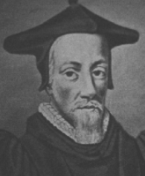
读一读
实验表明：
在一定的范围内，弹簧受到
的拉力越大，就被拉得越长，
弹簧的伸长量跟它受到的拉力
成正比。
（胡克定律）

Slide 10
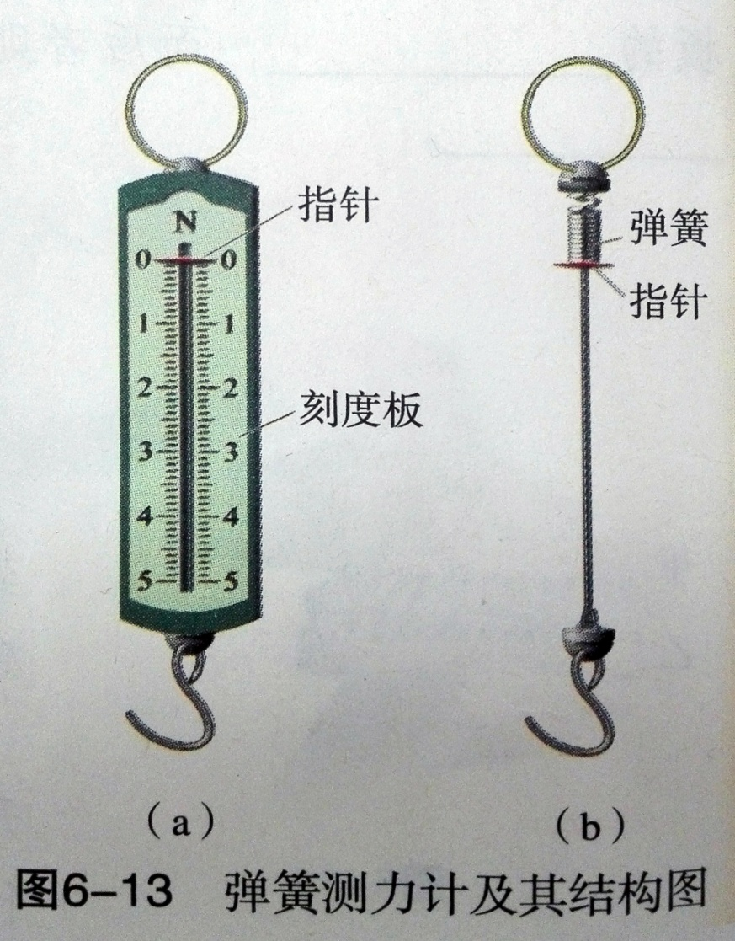
认一认
认识弹簧测力计
原理:在一定的范围内，弹簧的伸长与其所受的拉力成正比。
1.构造：
2.量程：
3.分度值：

Slide 11
弹簧测力计的使用要点
1、观察它的量程,认清它的分度值,选择合
适的弹簧测力计。
2、轻拉几次挂钩防卡壳，并手动校零（移
动指针指到零刻度线）
3、被测力的方向应与弹簧测力计伸缩方向
一致，且在量程范围内。
4、读数时,视线要与弹簧测力计示数相平。
5、不需要估读，直接记录数据。

Slide 12
测一测
二、用弹簧测力计来测量一些物体所能承受的最大拉力
实验次数 | 窄纸条承受的最大拉力 /N | 宽纸条承受的最大拉力 /N | 头发承受的最大拉力 /N | 细线承受的最大拉力 /N
估计力的大小/N
测量力的大小/N

Slide 13
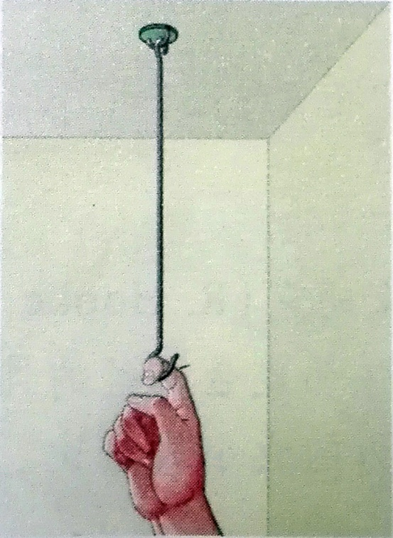
画一画
怎样表示力
力的示意图
（1）力的三要素：
大小、方向、作用点
（2）力的示意图
F = 5N
手指对钩的拉力

Slide 14
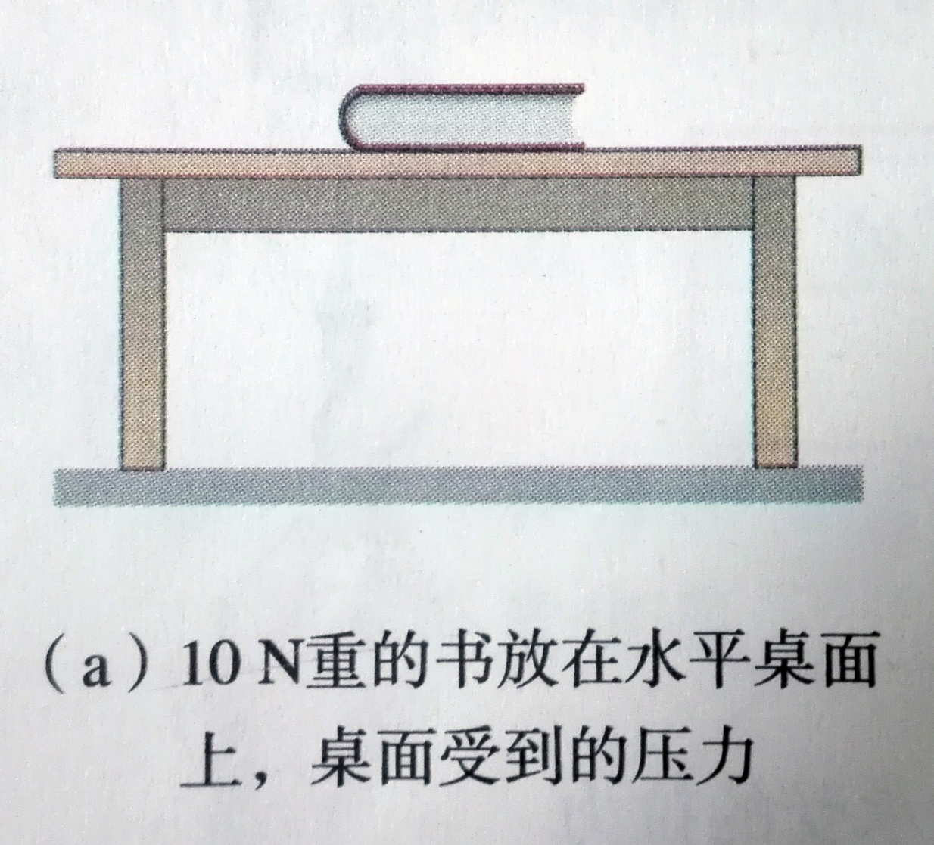
练一练
F = 10N

Slide 15
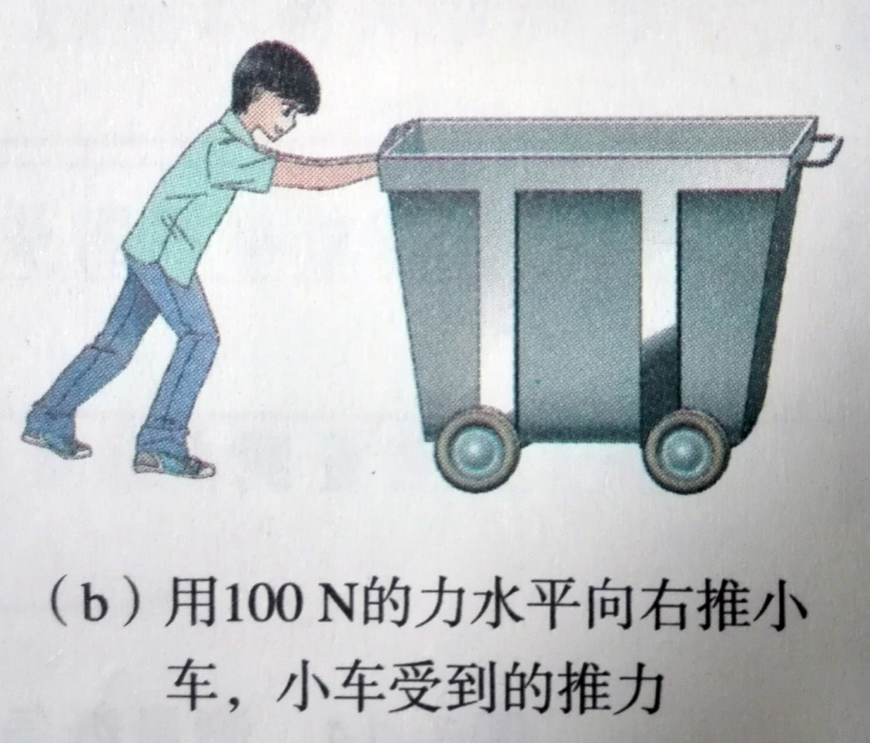
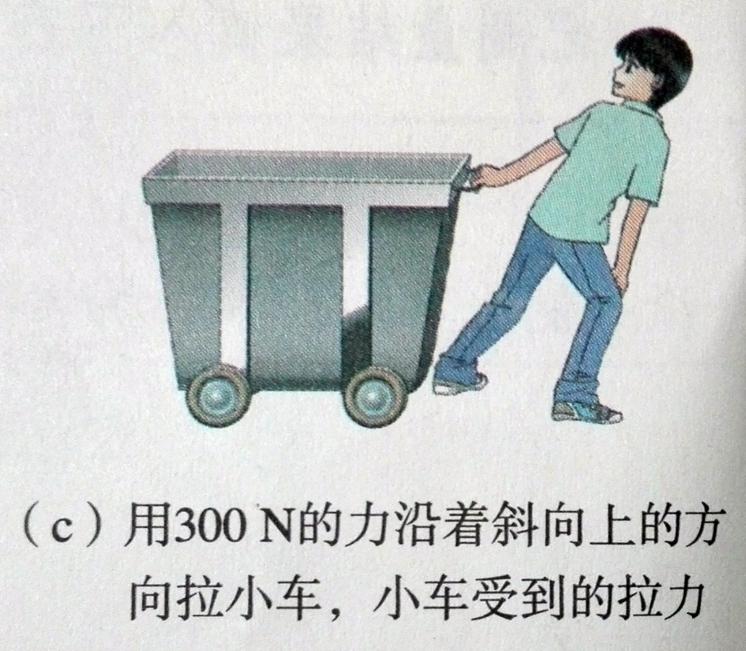
F = 100N
F = 300N

Slide 16
力的示意图
1、明确受力物体。
2、在受力物体上的接触面上找作用点。
3、明确力的方向。
4、用线段的长短表示力的大小。

Slide 17
课堂小结
1、我们知道了
2、我们学会了
3、我们感受到了

